Slide 1
CTF3 – CLIC Diagnostic faisceau.
Jean-Marc Nappa, Sébastien Vilalte.

Slide 2
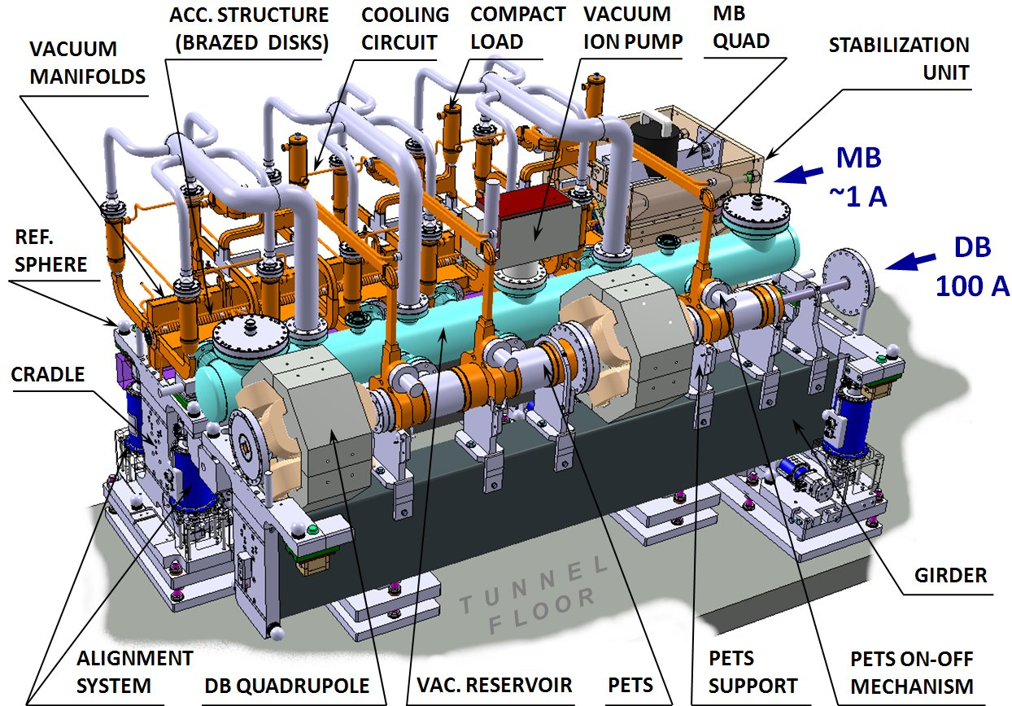
Activités du groupe CTF3 au LAPP
Deux axes de travail:
Châssis local d’acquisition du
module CLIC:
Gestion locale du réseau, du châssis.
Gestion des sous-systèmes du module:
→ contrôle.
→ gestion des données d’acquisition.
gestion des horloges synchrones avec la machine.
Sous système BPM stripline:
Un des sous-systèmes.
Acquisition des signaux des électrodes du BMP:
→ Pré-amplification, mise en forme.
→ Echantillonnage synchrone avec la machine.
→ Traitement des signaux, soft de reconstruction du faisceau.

Slide 3
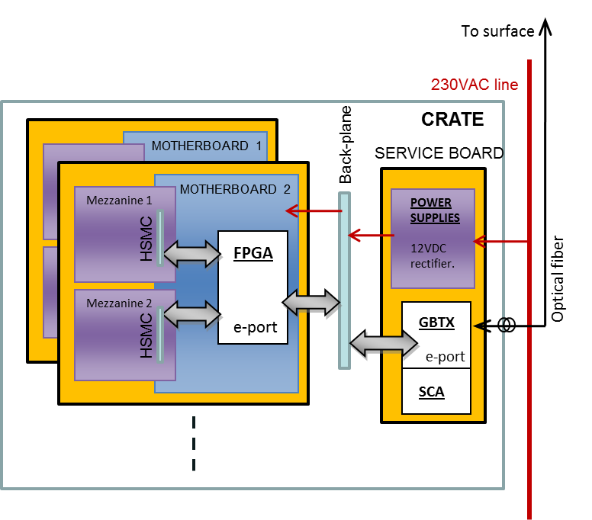
2010-2012
Etude d’une architecture numérique permettant l’échantillonnage des données autour de l’accélérateur.
Etude du transfert de données et timings.
Préamplification et acquisition des signaux des BPM stripline DB.
Reconstruction du faisceau.
Pré-étude architecture:
Cartes mères standard.
Mezzanines sous-systèmes.
Réseau rad-hard GBT 5Gb/s.
PCIe en surface.
1 seule fibre: timings, données.
→ Synchronisation de
l’acquisition et de la machine.
Développements préliminaires: Carte d’évaluation, carte mezzanine d’acquisition générique. Prouver la faisabilité d’utiliser une fibre unique.

Slide 4
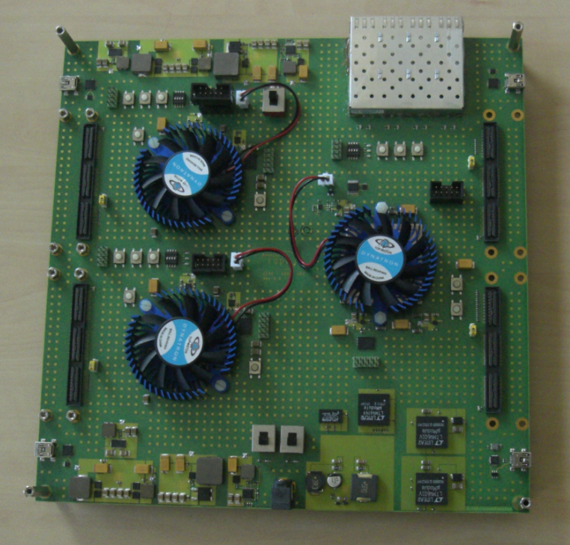
Carte d’évaluation.
Test des solutions prévues pour le châssis et le réseau:
Emulation de quatre châssis, deux cartes d’instrumentation.
Plateforme de développements et de tests pour mezzanines.
Produite début 2011
240x240mm Hitachi FX-II
60µm class
18 layers
2000 components
900 differential pairs 1,2Gb/s
56 transceiver pairs 8,5Gbps
4 SFP 8,5Gb/s
3 FPGAs 1700 pins
4 USB links
4 mezzanines
Bon résultats: débits, transferts de données, synchronisations...

Slide 5
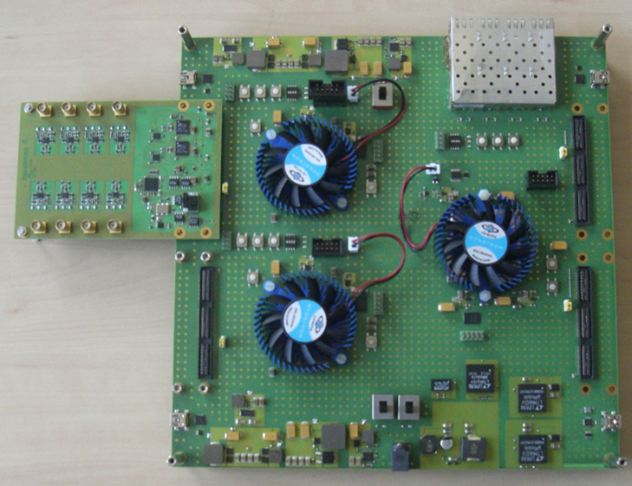
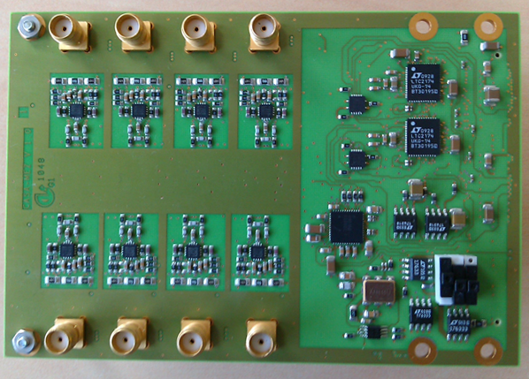
Mezzanine acquisition générique
Tests des ADCs sélectionnés pour les BPMs stripline.
Mezzanine à tout faire.
8 canaux 11,8bits 125Msps.
Produite printemps 2011.
Bon resultats: acquisitions synchrones, validation ADCs...

Slide 6
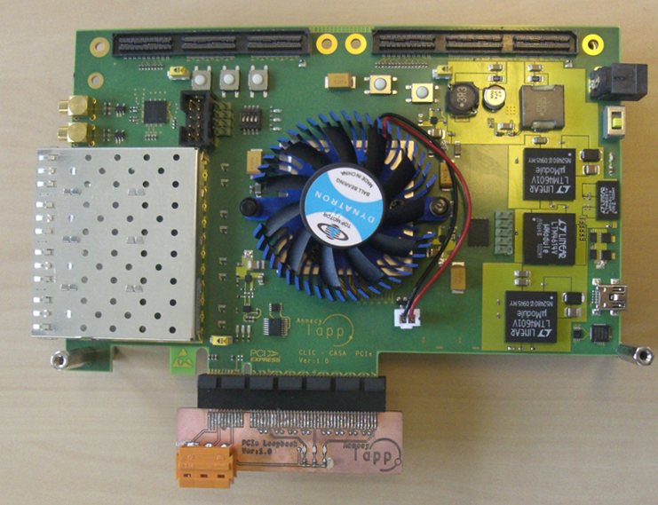
Carte à tout faire: PCIe X8
4 SFP.
produite courant 2011.
entrées triggers et horloges.
2 connecteurs HSMC.
1 USB pour stand-alone.
→ impose la fréquence de porteuse de la fibre: reconstruction de la clk machine et trigger.
Bon résultats: données et timings synchrones.
Permet d’héberger deux mezzanines: utilisable comme carte mère dans un PC
ou déporté (CTF3). Carte particulièrement utile pour les tests.

Slide 7
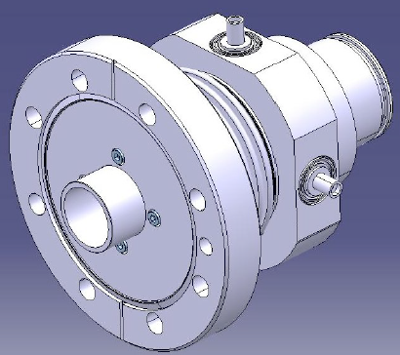
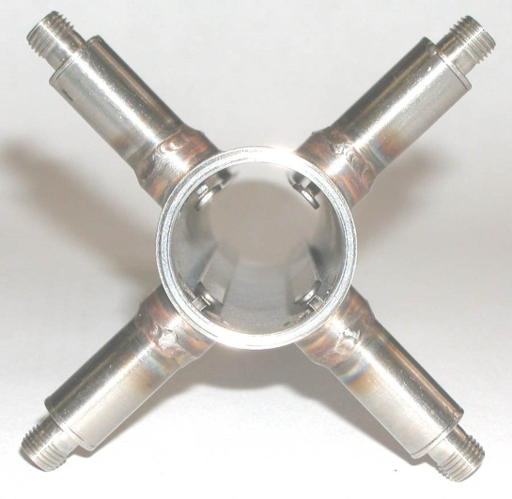
BPM stripline
BPM stripline conçu/produit par le CERN.
résolution 2µm, précision 20µm.
résolution temporelle<10ns.
Acquisition dans la bande 4-35MHz.
Depuis 2010:
Etude de l’instrument dans les différentes configurations de l’accélérateur: calculs des réponses, résolutions, précisions...
Traitement des signaux analogiques: filtrage, amplification.
Acquisition et traitement des signaux: reconstruction par déconvolution.

Slide 8
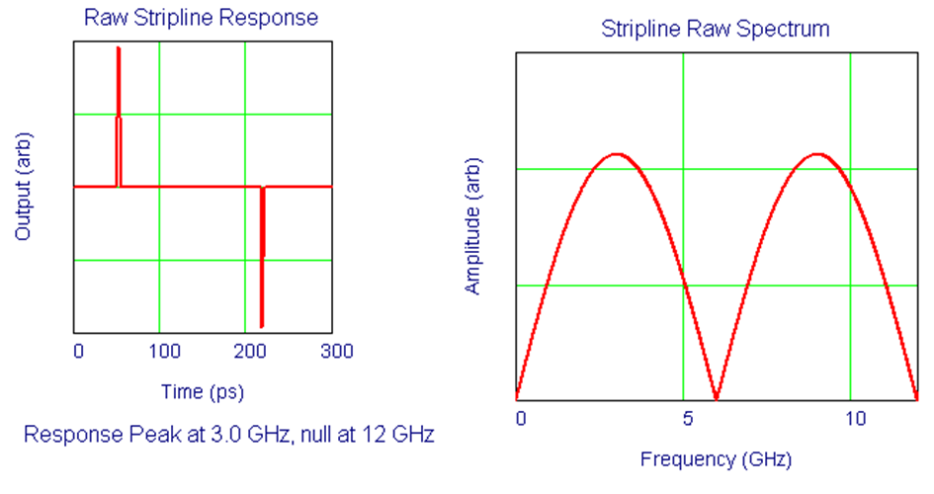
BPM stripline
Faisceau CLIC-CTF3: 240ns; f=12GHz; T=83ps; q=8,3nC; I=100A.
Fonction de transfert du BPM ~sin(πf/6GHz).
Acquisition en BF pour éviter des signaux parasites.
→ En BF sin(πf/6GHz)~f, le BPM se comporte comme un passe-haut.
100A
$G\sim \sin{(\frac{πf}{6.{10}^{9}})}$:
240ns
Typiquement 1nC
BPM

Slide 9
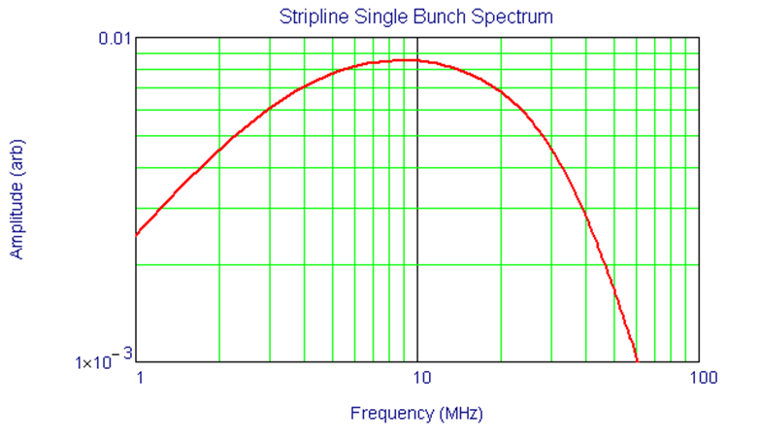
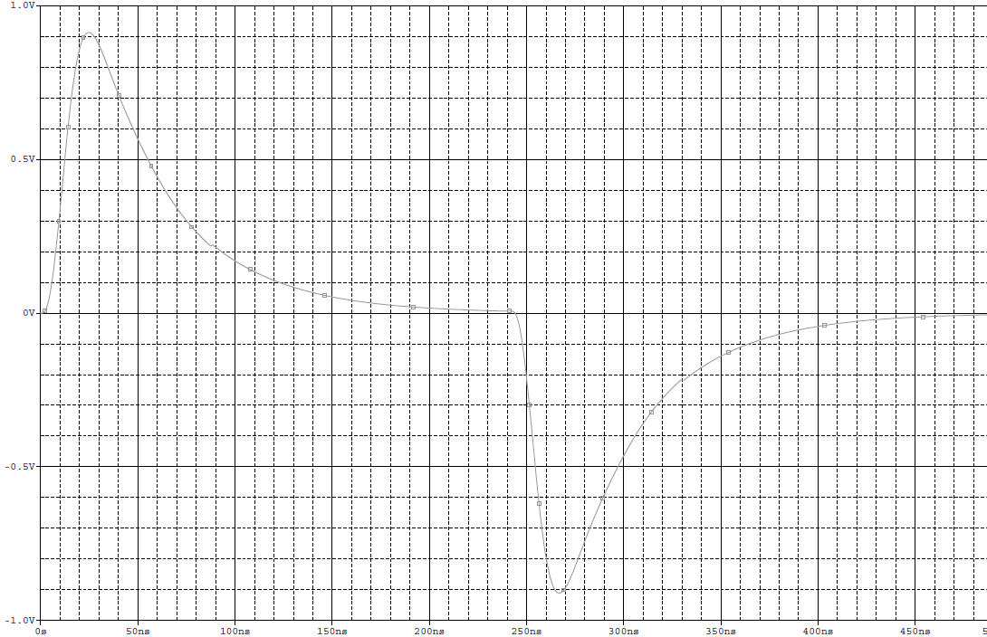
BPM stripline
→ pulses en courant de grande intensité et rapides: ralentir le signal → intégration.
→ Pour un train de 240ns, fenetre de ~4-40MHz.
filtres LP à 4MHz, 20MHz (1er ordres) et 35MHz (2eme ordre).
BPM 20dB/dec
LP filters
En connaissant la FT BPM + electronique, reconstruction possible du train par déconvolution:
(FFT signal) / (FT BPM+élec.)= FFT train. → IFFT: reconstruction faisceau.
Problème pour mesurer la FT précisément: single-bunch – calibration.

Slide 10
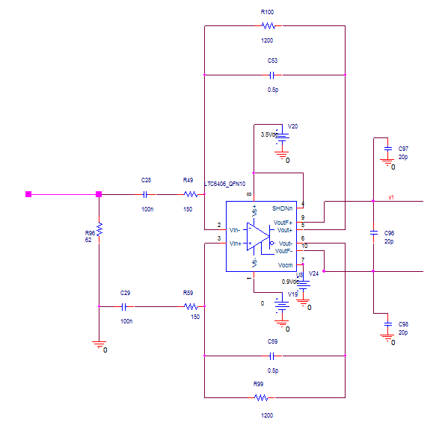
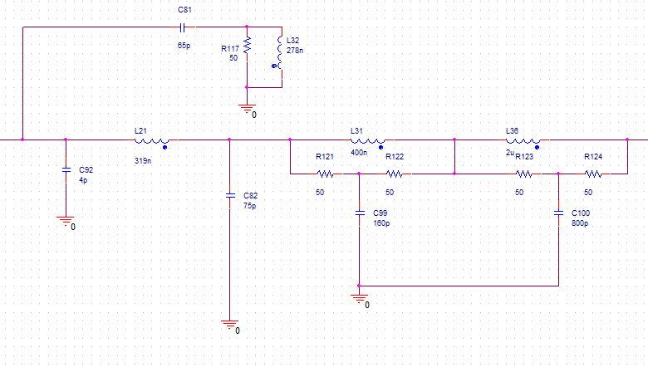
BPM shaping and acquisition
Chaine filtres, préampli, ADC:
Diplexer et T-bridges: adaptation 50 Ω.
50Ω
Diplexer 35MHz
T bridge 4&20MHz
50Ω
ADC
BPM
Résolution de 2µm nécessite un SNR de 67dB=10,7bits.
ADC choisi 11,7 bits → 1,2µm.

Slide 11
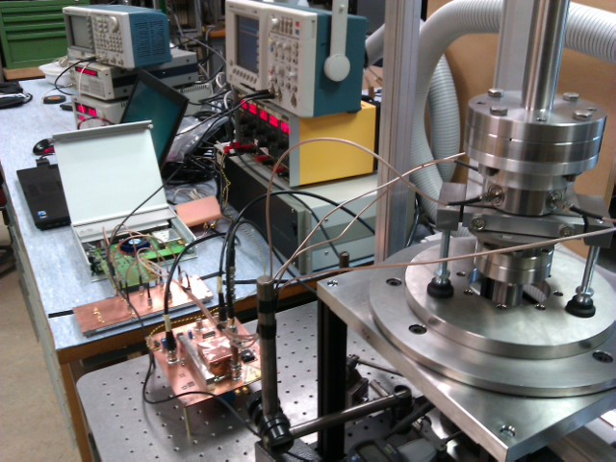
Chaîne d’acquisition
Tests en laboratoire juin2012:
- Banc de tests 2 axes CERN, méthode du fil.
- Injection d’un pulse HT – 10A, tr=2ns (générateur maison JT).
- Filtrage et acquisition par mezzanine générique.
- Plateforme utilisée: carte PCIe.

Slide 12
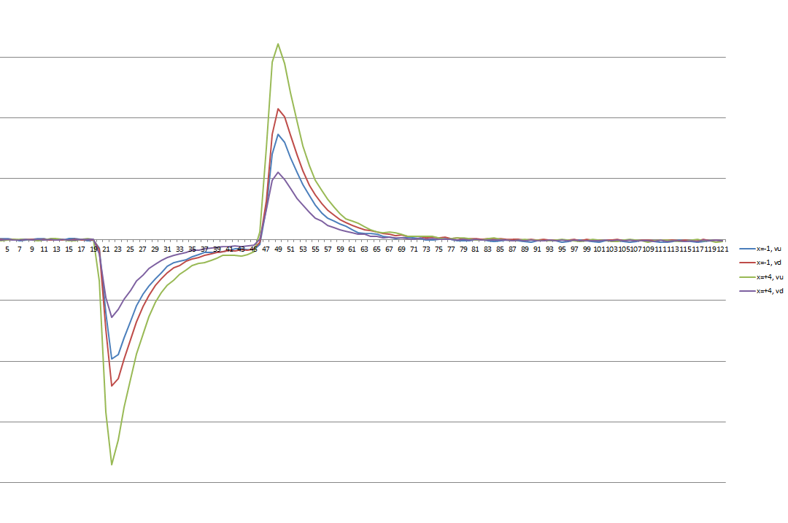
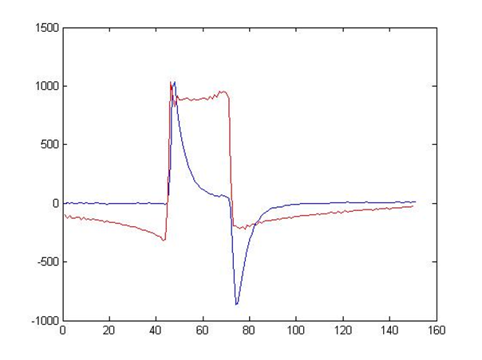
Chaîne d’acquisition
Tests en laboratoire juin2012:
Réponse – reconstruction par déconvolution (fonction de transfert chaîne)
240ns

Slide 13
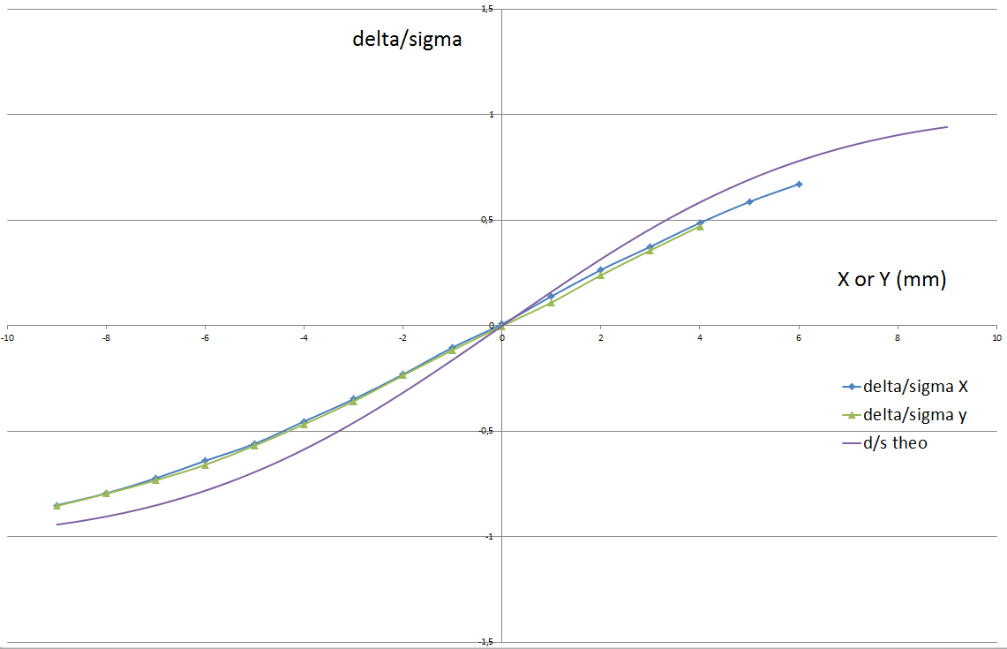
Chaîne d’acquisition
Tests en laboratoire juin2012: caractérisation BPM.
Balayage x & y: forme correcte de la sensibilité mais problème sur la pente.
Bons résultats: acquisition synchrone, reconstruction. caractérisation du BPM sur banc.

Slide 14
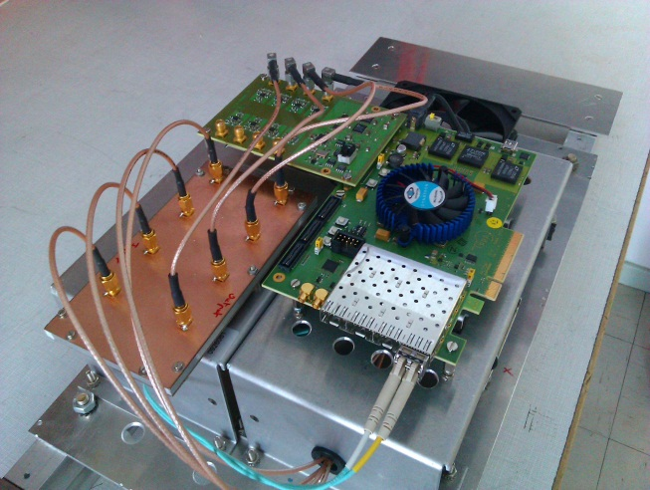
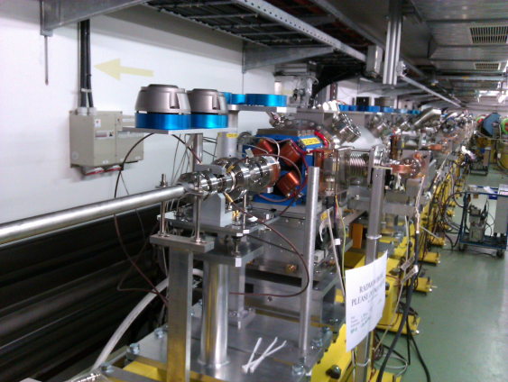
Installation BPM dans CTF3
Installation fin janvier 2013.
Électronique protégée (blindage).
Clock 96MHz
trigger
PC
AC line switch/circuit breaker
PCIe
GALLERY
fiber
ACCELERATOR
Power supplies
AC line
ADC mezzanine
4
4
BPM
PCIe
Filters
Shielding

Slide 15
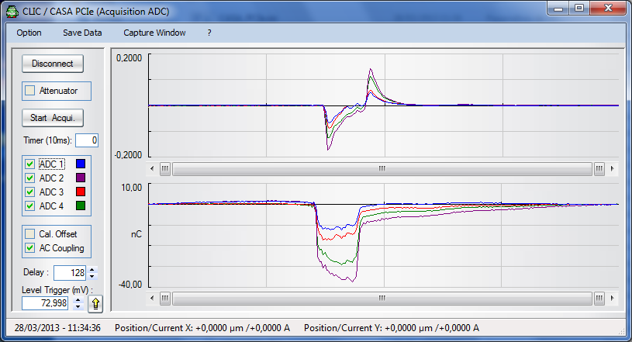
Installation BPM dans CTF3
Premier faisceau le 28/03/2013:
Visualisation du faisceau et reconstruction par déconvolution.
Acquisition synchrone et choix du trigger synchrone ou automatique.
Application développée par JMN.

Slide 16
Projets 2013-2015
Châssis local CLIC:
Division CO mandatée depuis fin 2011 pour R&D châssis et intégration.
Groupe de travail: architecture réseau, architecture châssis.
Développement commun depuis mi 2012: intégration de notre réseau dans l’infrastructure CERN (accessible en salle de contrôle). Séparation des responsabilités à la fibre.
- Intégration dans CTF3 prévue dans les mois qui viennent.
- Tests et analyse des résultats.
En 2014-2015:
- Choix d’un châssis standard.
- Choix de l’architecture sous-système locale: mezzanines, cartes filles…
- Premiers prototypes de châssis + carte de service locale + fond de panier.
- Premier prototype de carte fille.
- Qualifications aux radiations.
- Préparation du TDR…

Slide 17
Projets 2013-2015
Sous-système BPM:
- Caractérisation du BPM et électronique avec faisceau.
- Développement d’une méthode de calibration.
- Possible développement d’un nouveau BPM si résultats pas satisfaisants:
nouvelle étude, traitement du signal, électronique…
- nouvelle carte mezzanine dédié BPM: nouveaux ADC, intégration du filtrage, calibration…
- possible collaboration avec CERN pour acquisition des BPMs cavités.
Moyens 2012-2015: ~10k€/an IN2P3 ; Jean Marc, Sébastien ~1,4 pers/an.

